Slide 1
OBUKA DOBRE PRAKSE ZA PRAŽNJENJE VREĆE

Slide 2
PREAMBULA (ZA PREDAVAČA)
Kao dio obrazovnog koraka u primjeni NEPSI dobre prakse, Nepsi je razvio niz obrazovnih resursa.
Svaka PowerPoint obuka pokriva temu relevantnu za radnike diljem svih industrija koje koriste materijale koji sadrže kristalizirani silicijum. Paketi pružaju informacije o rizicima izloženosti prašini u vezi s temom, dobrom praksom i mjerama koje su dostupne za njihovo reduciranje. Svrha obuke je da informira i obrazuje radnike ne bi li im pomogla da efikasno koriste kontrolne mjere i umanje sopstvenu izloženost kristaliziranom silicijumu koji se može udahnuti (RCS) na radnome mjestu.
Koristite prazne obrasce i rezervirana mjesta za dodatne informacije ako je to potrebno.

Slide 3
OBRATITE PAŽNJU
Informacije u ovoj PowerPoint prezentaciji savjetodavne su prirode i informativnoga sadržaja. Ovo nije ni standard, ni regulativa, i ne stvara nove zakonske obveze, niti mijenja postojeće obveze na osnovu zdravstvenoga zakonodavstva i politike.

Slide 4

UVOD
Znanje kako se zaštiti od zdravstvenih rizika na poslu je prioritet.
U ovoj obuci naučit ćete:
Rizike koje nosi pražnjenje vreće
Specifični vodič i dobra praksa pri pražnjenju manjih i većih vreća
Dodatak za instruktore – ako dodate slajd, ubacite kratak prijegled materijala
Notes:
Pojačana izloženost kristaliziranom silicijumu koji se može udahnuti (RCS) može dovesti do ozbiljnih zdravstvenih problema na duže staze Iz tog razloga važno je da svi radnici budu svjesni dobre prakse koja ograničava ili eliminira izloženost silikonskoj prašini.
Ova obuka pruža vodič za pražnjenje manjih i većih vreća materijala koji sadrže kristalizirani silicijum.

Slide 5

TEHNIKE KONTROLE PRAŠINE
DOBRA HIGIJENA / ODRŽAVANJE ČISTOĆE
Pranje radne odjeće i usisavanje prašine koja nastaje tijekom procesa, sprječavaju njeno akumuliranje tijekom vremena – čisto radno mjesto je sigurno radno mjesto.
VODA
Održavanje procesa vlažnim sprječava da se prašina podigne u zrak, hvatanjem čestica vodom
Proces pražnjenja vreće praćen je izoliranjem, ekstrakcijom/ventilacijom i osobnom zaštitnom opremom – to su tri od pet glavnih tehnika kontrole prašine.
ZAŠTITNA OPREMA
Osobna zaštitna oprema (npr. maske za lice) štiti radnike od prašine kada sve ostale kontrolne mjere nisu dovoljne da kontroliraju izloženost
IZOLIRANJE
Sprovođenje procesa proizvodnje RCS-a u izoliranom okruženju sprječava izloženost prašini na njenom izvoru
EKSTRAKCIJA / VENTILACIJA
Prikupljanje RCS-a na samom izvoru, prije no što postanemo izloženi i zamjena kontaminiranog zraka čistim.

Slide 6


RIZIK OD OVE AKTIVNOSTI
Ova aktivnost može biti veoma prašnjava
Dugotrajna izloženost visokom nivou RCS-a može dovesti do teških, doživotnih oboljenja pluća
Važno je da se svakoga dana zaštitimo od izloženosti toj prašini koja se nalazi u zraku
Sadašnjim poštivanjem dobre prakse, štitimo naše zdravlje za budućnost.
Kako ćete provesti mirovinu?
Notes:
Proces pražnjenja vreća i nepropisno rukovanje praznim vrećama može dovesti do značajne izloženosti prašini. Iz ovoga razloga, mora se poštivati dobra praksa povezana sa pražnjenjem vreća. Korištenje stanica za automatsko ili polu-automatsko pražnjenje vreća je preporučena za pražnjenje manjih vreća.

Slide 7

KAKO PRAŽNJENJE VREĆA GENERIŠE RCS
Pražnjenje vreća podiže prašinu u zrak dok se sadržaj vreća izbacuje
Brzo pražnjenje vreća generira veliku količinu prašine i smanjuje kvalitetu vazduha i potencijalno izlaže radnike RCS-u
Tijekom rukovanja, fini, suvi, praškasti materijali generiraju najviše prašine u zraku.
Ova obuka pokriva dvije vrste vreća za koje su potrebne različite mjere u cilju sigurnog rukovanja.
Notes:
Proces pražnjenja vreća i nepropisno rukovanje praznim vrećama može dovesti do značajne izloženosti prašini. Iz ovog razloga se mora poštivati dobra praksa u pogledu pražnjenja vreća. Korištenje stanica za automatsko i polu-automatsko pražnjenje vreća preporučena je za pražnjenje malih vreća.

Slide 8
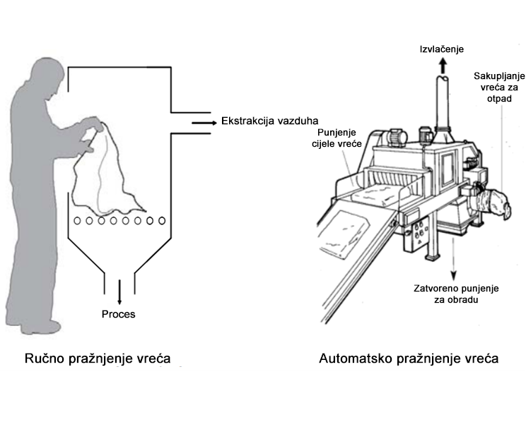
MALE VREĆE
Da bismo minimalizirali generiranje prašine prilikom pražnjenja vreće:
Koristite stanice za za automatsko i polu-automatsko pražnjenje vreća gdje god je to moguće
Ako proces ne može biti automatiziran, mora biti izoliran. Koristite stanice za manuelno pražnjenje vreća, opremljene ventilacionim sustavom za isisavanje zraka ako su dostupne.
Polako praznite sadržaj vreće, otvorenim krajem vreće od vas.
Uvijte prazne vreće unutar zone pražnjenja.
Nosite osobnu zaštitnu opremu kada druge kontrolne mjere nisu dostupne.
Odložite prazne vreće u velik plastičan džak. Ne dozvolite da bude prenapunjen. Zapečatite džak prije odlaganja.
Notes:
Iako to nije uvijek neophodno, preporučuje se korištenje stanica za automatsko i polu-automatsko pražnjenje vreća u cilju smanjivanja ljudske greške i ozleda.
Gužvanje vreća stvara mnogo prašine. Radnici bi trebali uviti prazne vreće unutar zone pražnjenja.
Prilikom pražnjenja sadržaja male vreće, vodite računa da njen otvoreni kraj bude okrenut od vas. Da bismo u potpunosti sprječili generiranje prašine, ispraznite vreću u veliki plastični džak koji drži metalni ram.

Slide 9
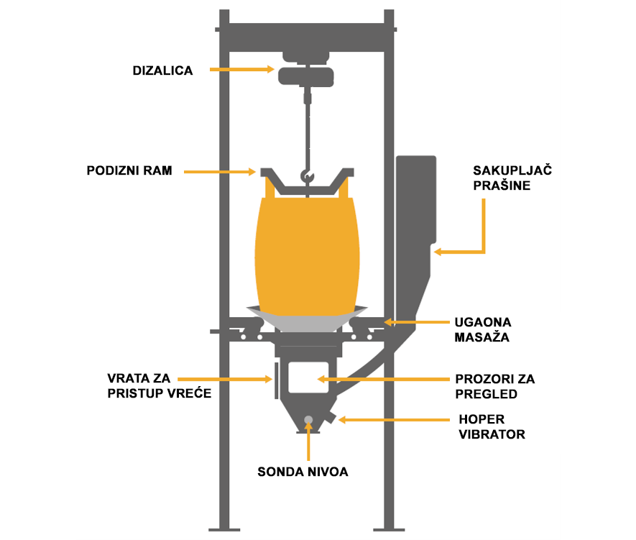
KRUPNE VREĆE (VELIKE VREĆE)
Da bi se minimaliziralo generiranje prašine prilikom pražnjenja vreća:
Koristite stanice za automatsko pražnjenje vreća gdje god je to moguće. One pružaju dobro zaptivanje i imaju sustav za hvatanje prašine i kontrolu protoka materijala.
Nosite osobnu zaštitnu opremu kada ručno otvarate ili sečete velike vreće.
Nemojte ručno pritiskati prazne vreće. Ubacite ih u veliki plastični džak. Ne dozvolite da bude prepunjen. Zapečatite džak prije odlaganja.
Notes:
Velike vreće su isplativije i bolje za životnu sredinu od većeg broja malih vreća. Velike vreće mogu primiti materijala kao čitava paleta malih vreća. Kao rezultat toga, kada su pune, previšu su teške da bi se njima rukovalo bez pomoći mašina.
Kada praznite sadržaj velike vreće sečenjem, osobna zaštitna oprema je preporučena.

Slide 10

ŠTA GENERALNO TREBA RADITI I NE TREBA RADITI PRILIKOM PRAŽNJENJA VREĆA
TREBA
Voditi računa da sustav za izvlačenje prašine propisno radi
Tražiti znake oštećenja ili lošeg rada i prijaviti neispravnosti
Nositi osobnu zaštitnu masku (maska za prašinu) ako druge kontrole mjere nisu dostupnne
Odmah se riješiti prosutoga materijala, pomoću usisavanja ili vlažnoga čišćenja
NE TREBA
Prebrzo prazniti sadržaj malih vreća
Dozvoliti prepunjenost vreća
Čistiti pomoću suve četke ili komprimiranog vazduha
Notes:
Prije početka procesa pražnjenja vreća treba provjeriti rade li i ventilacioni i izduvni sustav. Ako posumnjate da postoji problem, kontaktirajte menadžera na licu mjesta. Vodite računa da provjerite spoljne faktore, poput propuha, koji mogu mati veliki utjecaj na ventilacione sustave.
Kada je to moguće, koristite priručni alat da umanjite mogućnost ljudske greške i povreda. Nikad ne prepunjujte vreće da sustav izbjegli nepotrebno prosipanje koje može stvoriti dodatne rizike. Kada dođe do prosipanja, odmah se pozabavite njime koristeći vlažne ili suve metode čišćenja.

Slide 11
PRAZAN SLAJD
Koristite ovaj slajd da napravite prilagođenu obuku specifičnu za radno okruženje ili kontekst.
Da promjenite sliku, desni klik > promjeni sliku >
iz datoteke.
Da napravite još slajdova, kliknite na „Novi slajd“ na gornjem jezičku.

Slide 12
ZAKLJUČAK
Pražnjenje vreća može dovesti do izloženosti RCS-u. Da biste zaštitili svoje zdravlje, sjetite se da:
Provjerite jesu li sustav za ventilaciju i izduvavanje uključeni (ako je to dostupno)
Uvijek koristite mašinsku pomoć kada je dostupna
Pažljivo odložite prazne vreće da biste minimalizirali generiranje prašine.
Odmah očistite prosuto

Slide 13
DODATNI MATERIJALI ZA UČENJE
Dobra praksa pražnjenja vreća – male vreće (zadatak 2.2.1a)
Dobra praksa pražnjenja vreća – velike vreće (zadatak 2.2.1b)
NEPSI Vodič za dobru praksu
NEPSI Vodič za SME
Posjetite NEPSI platformu za e-učenje na training.nepsi.eu za više izvora o RCS-u.

